Slide 1
GLASBA SKOZI ČAS
OŠ Spodnja Šiška

Slide 2
Kako so nastala prva glasbila?
Odgovori ustno.
Kako, mislite, da so nastala prva glasbila? Iz česa so bila prva glasbila narejena?
Zakaj jih je človek ustvaril?
Glasbila so bila narejena iz naravnih materialov kot je: les, kamen, kost.
Človek je najprej uporabljal svoj glas, potem pa je za spremljavo petju uporabljal različne naravne materiale

Slide 3
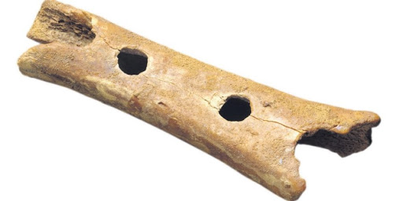
Najstarejše glasbilo na svetu. Zanimivosti https://www.youtube.com/watch?v=EqAbtBO2_6Q
SDZ, str. 76 ( preberi besedilo)
Ali veš kje je bilo najdeno najstarejše glasbilo na svetu?
Najstarejše glasbilo na svetu je bilo najdeno v jami Divje babe. Gre za koščeno piščal, ki so jo našli v Sloveniji. Izdelana je iz stegnenice mladega jamskega medveda v katero so izvrtane luknjice, ki ustrezajo razmiku prstov na roki.

Slide 4
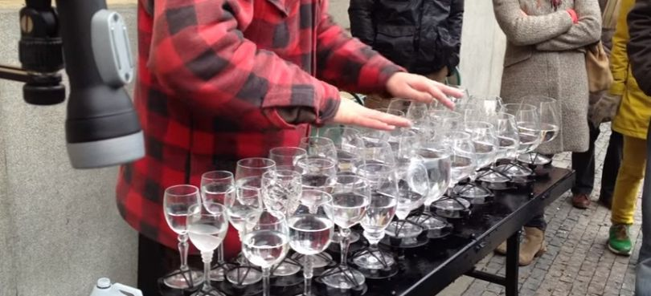
Naloga
Potreboval boš kozarce in vodo. ☺
Oblikovali bomo svojo melodijo s pomočjo kozarcev. Kozarce bomo napolnili z vodo in opazovali, kako se ton z dolivanjem ali odlivanjem vode spreminja.
Ti uspe ugotoviti kakšen ton? ☺

Slide 5
Zaključek
Pa smo prišli do konca še ene ure. ☺
Lepo bodite.

